Slide 1




TẬP ĐỌC – KỂ CHUYỆN 3

Slide 2

KHỞI ĐỘNG
Đọc thuộc lòng bài thơ Quạt cho bà ngủ.

Slide 3


Câu 1: Bạn nhỏ trong bài thơ làm việc gì để chăm sóc bà?
A. Đang đọc sách cho bà nghe
B. Quạt cho bà ngủ
B. Quạt cho bà ngủ
C. Im lặng cho bà ngủ

Slide 4
Câu 2: Cảnh vật trong nhà, ngoài vườn thế nào?
A. Căn nhà đã vắng, cốc chén nằm im
B. Hoa cam, hoa khế chín lặng trong vườn
C. Cả hai ý trên.
C. Cả hai ý trên.

Slide 5
Câu 3: Bà mơ thấy gì?
A. Bà mơ tay cháu quạt đầy hương thơm
A. Bà mơ tay cháu quạt đầy hương thơm
B. Ngấn nắng thiu thiu đậu trên tường trắng
C. Bàn tay bé nhỏ vẫy quat thật đều

Slide 6
Thứ hai ngày 11 tháng 10 năm 2021
Tập đọc – Kể chuyện
Người mẹ

Slide 7
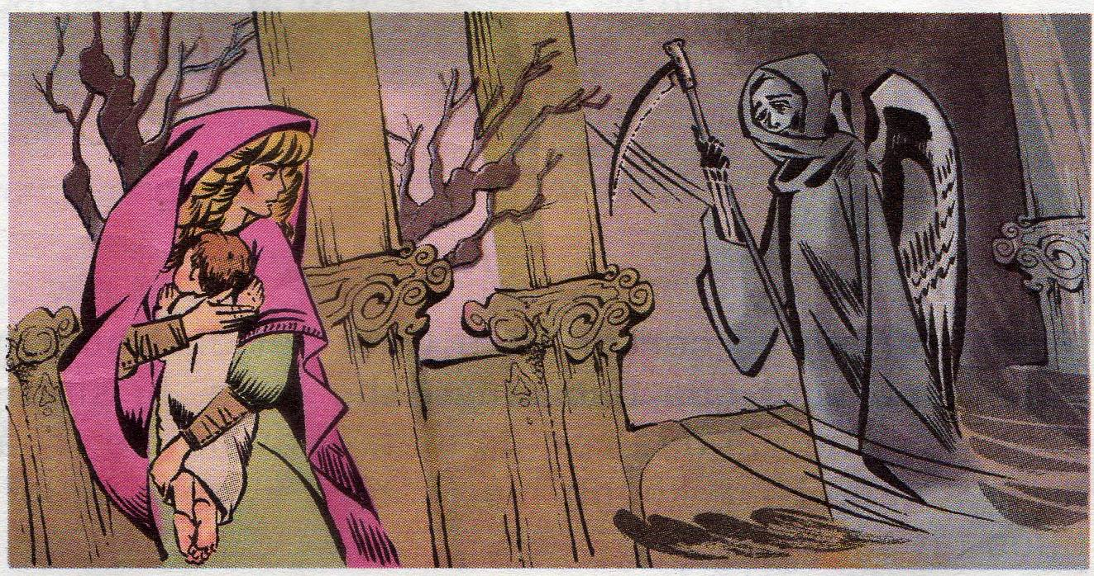
Tập đọc:
Người mẹ
Theo An-đec-xen
(Nguyễn Văn Hải, Vũ Minh Toàn dịch)

Slide 8

1. Luyện đọc
1.Bà mẹ chạy ra ngoài, hớt hải gọi con. Suốt mấy đêm ròng thức trông
con ốm, bà vừa thiếp đi một lúc, Thần Chết đã bắt nó đi.
Thần Đêm Tối đóng giả một bà cụ mặc áo choàng đen, bảo bà:
-Thần Chết chạy nhanh hơn gió và chẳng bao giờ trả lại những người lão đã
cướp đi đâu.
Bà mẹ khẩn khoản cầu xin Thần chỉ đường cho mình đuổi theo Thần Chết.
Thần Đêm Tối chỉ đường cho bà.
2. Đến một ngã ba đường, bà mẹ không biết phải đi lối nào. Nơi đó có một
bụi gai băng tuyết bám đầy. Bụi gai bảo :
-Tôi sẽ chỉ đường cho bà, nếu bà ủ ấm tôi.
Bà mẹ ôm ghì bụi gai vào lòng để sưởi ấm nó.Gai đâm vào da thịt bà,
máu nhỏ xuống từng giọt đậm.Bụi gai đâm chồi, nảy lộc và nở hoa ngay
giữa mùa đông buốt giá. Bụi gai chỉ đường cho bà.

Slide 9
3. Bà đến một hồ lớn. Không một bóng thuyền. Nước hồ quá sâu. Nhưng
bà nhất định vượt qua hồ để tìm con. Hồ bảo :
Tôi sẽ giúp bà, nhưng bà phải cho tôi đôi mắt. Hãy khóc đi, cho đến khi
đôi mắt rơi xuống !
Bà mẹ khóc, nước mắt tuôn rơi lã chã, đến nỗi mắt theo dòng lệ rơi xuống
hồ, hóa thành hai hòn ngọc. Thế là bà được đưa đến nơi lạnh lẽo của Thần Chết.
4. Thấy bà, Thần Chết ngạc nhiên, hỏi :
Làm sao ngươi có thể tìm đến tận nơi đây ?
Bà mẹ trả lời :
- Vì tôi là mẹ. Hãy trả con cho tôi !

Slide 10
a. Hướng dẫn cách đọc
Đoạn 1:Đọc giọng hồi hộp, dồn dập thể hiện tâm trạng hoảng hốt của người
mẹ.
Đoạn 2,3: Đọc giọng tha thiết, thể hiện quyết tâm hi sinh của mẹ trên đường đi tìm con.
Đoạn 4: Đọc chậm, rõ từng câu.
Giọng Thần Chết : Ngạc nhiên.
Giọng người mẹ : Điềm đạm, dứt khoát.
b. Nhấn giọng và rèn đọc từ khó
hớt hải,
thiếp đi,
áo choàng,
khẩn khoản,
lã chã,
ròng,
lạnh lẽo,
sưởi ấm.

Slide 11
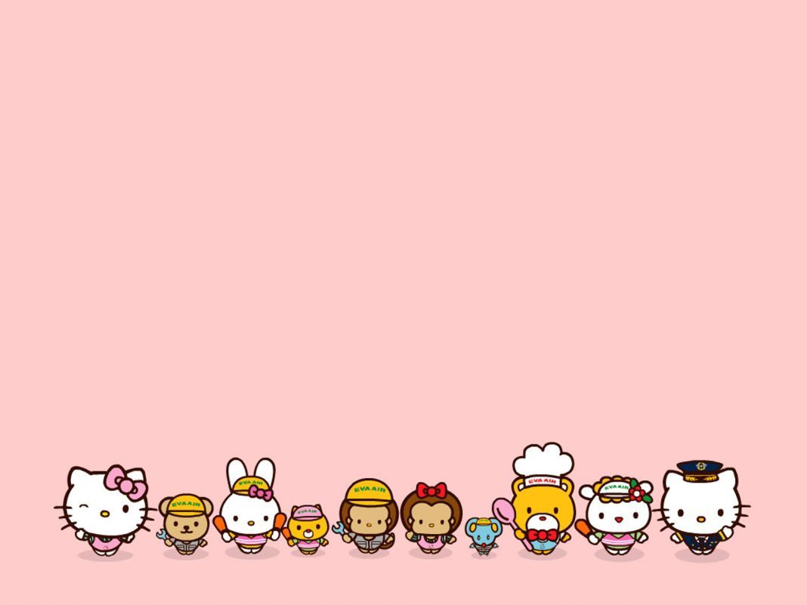
c. Luyện đọc câu, đoạn:
- Thấy bà, Thần Chết ngạc nhiên, hỏi:
- Làm sao ngươi có thể tìm đến tận nơi đây?
Bà mẹ trả lời:
- Vì tôi là mẹ. Hãy trả con cho tôi!
d. Luyện đọc toàn bộ bài.

Slide 12
2. Chú thích và giải nghĩa
mấy đêm liền
- Mấy đêm ròng:
- Thiếp đi:
lả đi hoặc chợp mắt ngủ do quá mệt
- Khẩn khoản:
cố nói để người khác đồng ý với yêu cầu của mình.
- Lã chã:
(mồ hôi, nước mắt) chảy nhiều và kéo dài.

Slide 13
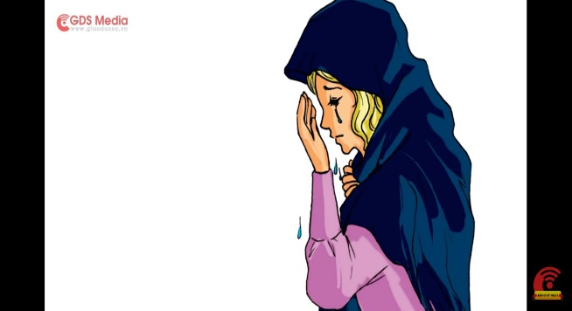
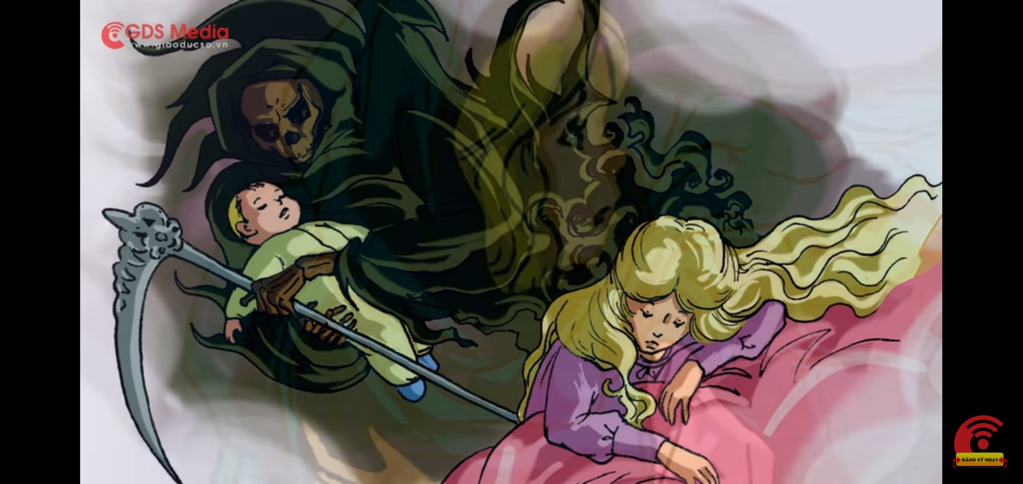
3. Tìm hiểu bài
Câu hỏi 1. Kể vắn tắt chuyện xảy ra ở đoạn 1?
- Bà mẹ thức mấy đêm ròng trông đứa con ốm. Mệt quá, bà thiếp đi. Tỉnh dậy, thấy mất con, bà hớt hải gọi tìm.Thần Đêm Tối nói cho bà biết: con bà đã bị Thần Chết bắt đi. Bà cầu xin Thần Đêm Tối chỉ đường cho bà đuổi theo Thần Chết, Thần Đêm Tối chỉ đường cho Bà.

Slide 14
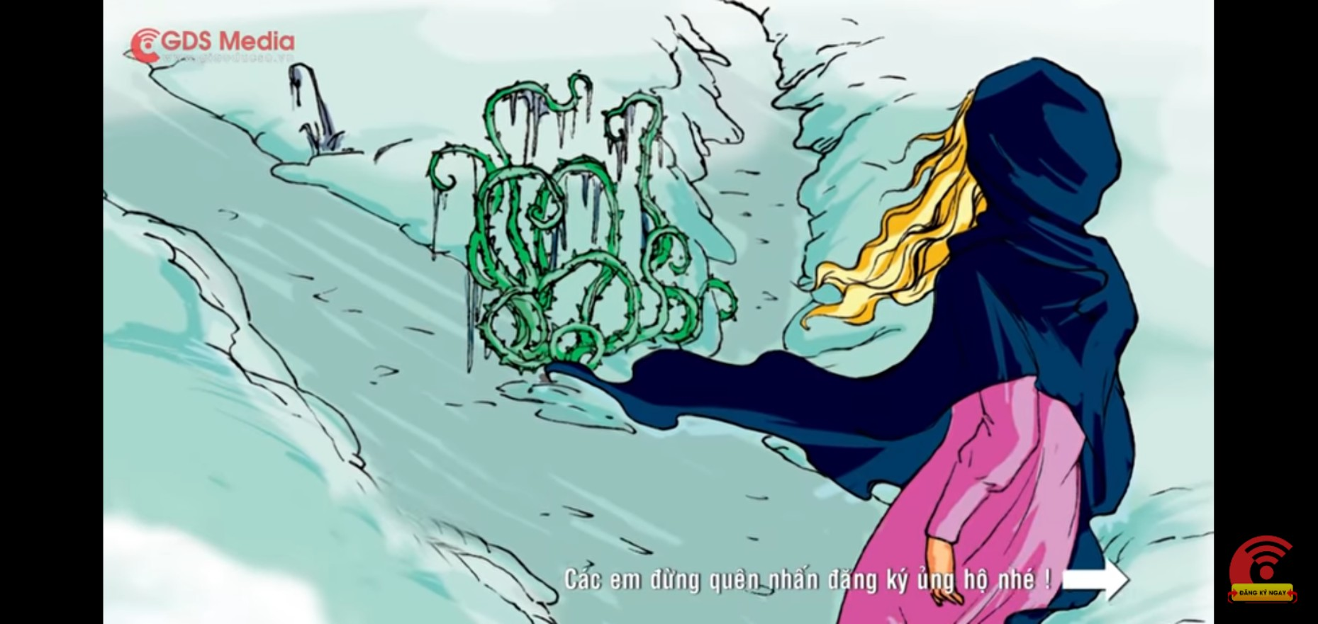
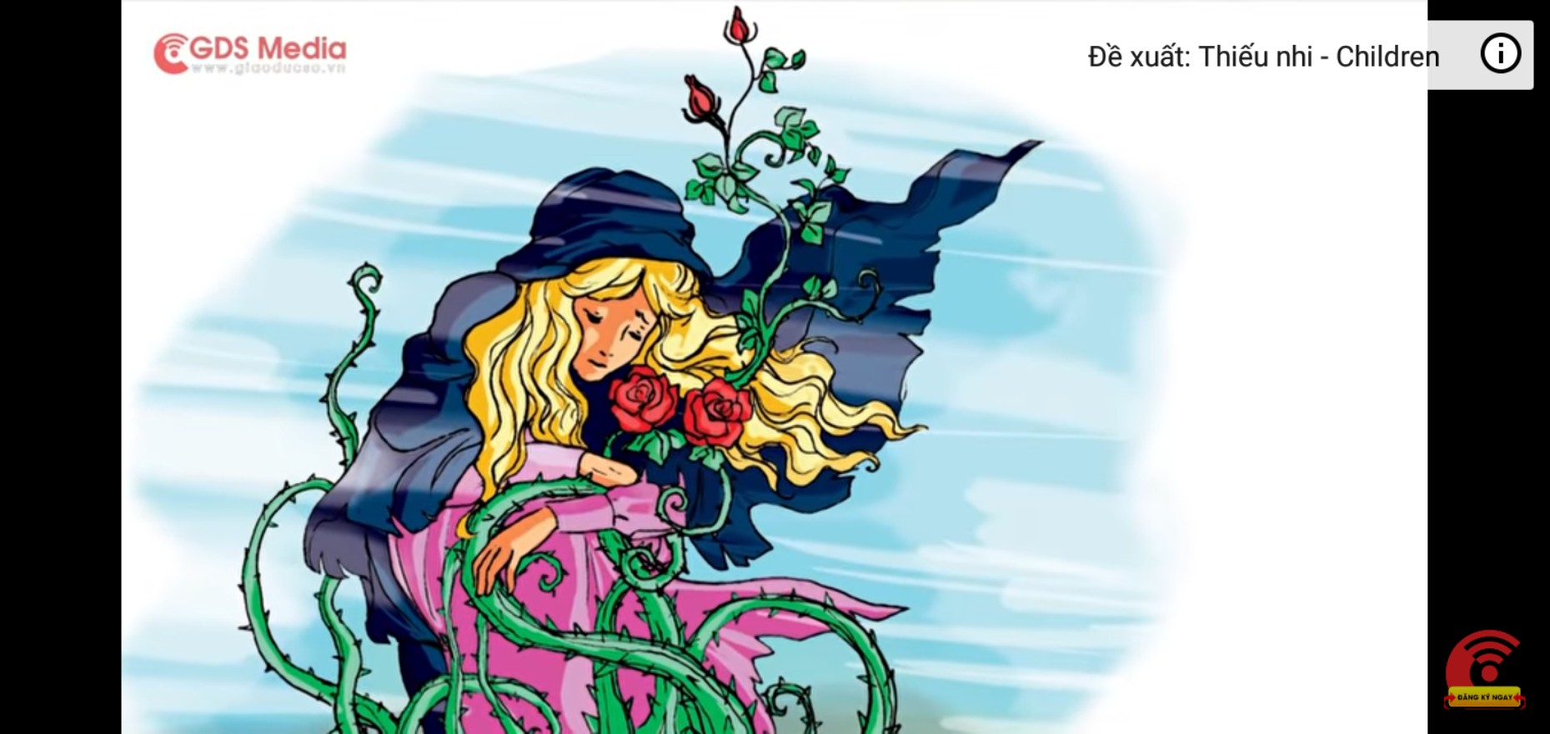
Câu hỏi 2: Người mẹ đã làm gì để bụi gai chỉ đường cho bà?
- Bà mẹ chấp nhận yêu cầu của bụi gai: Ôm ghì bụi gai vào lòng để sưởi ẩm cho nó, làm nó đâm chồi, nảy lộc và nở hoa giữa mùa đông buốt giá.

Slide 15
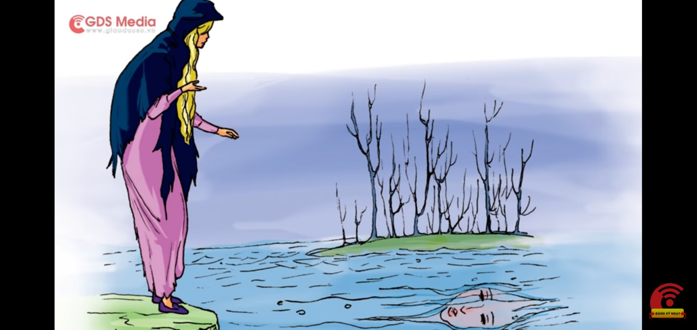
Câu hỏi 3. Người mẹ đã làm gì để hồ nước chỉ đường cho bà?
- Bà mẹ làm theo yêu cầu của hồ nước: Khóc đến nỗi đôi mắt theo dòng lệ rơi xuống hồ, hoá thành 2 hòn ngọc.

Slide 16
4. Thái độ của Thần Chết như thế nào khi thấy người mẹ?
Ngạc nhiên, không hiểu vì sao người mẹ có thể tìm đến tận nơi mình ở.
5. Người mẹ trả lời như thế nào?
Bà trả lời: Vì bà là mẹ, người mẹ có thể làm tất cả vì con và bà đòi Thần Chết trả lại con cho mình.

Slide 17
6. Chọn ý đúng nhất nói lên nội dung câu chuyện:
a) Người mẹ là người rất dũng cảm.
b) Người mẹ không sợ Thần Chết.
c) Người mẹ có thể hi sinh tất cả vì con.
c) Người mẹ có thể hi sinh tất cả vì con.

Slide 18

Câu chuyện muốn nói lên điều gì?
Người mẹ rất yêu con. Vì con, người mẹ có thể làm tất cả.

Slide 19

4. Nội dung bài học:
Ca ngợi sự hi sinh cao cả của
người mẹ không sợ mất mát, khổ đau để cứu con trở về.

Slide 20
5. Kể chuyện :
Phân vai:
1. Người dẫn chuyện
2. Bà mẹ
3. Thần Đêm Tối
4. Bụi gai
5. Hồ nước
6. Thần Chết
Dựng lại câu chuyện Người mẹ.

Slide 21
Chúc các em chăm ngoan học giỏi!

